Slide 1

Районное методическое объединение воспитателей средних групп дошкольных образовательных учреждений
Тема: «Патриотизм начинается с семьи»
МБДОУ №5 г.Щёлкино

Slide 2

Цель:
способствовать повышению профессиональных компетенций воспитателей в вопросах по гражданско-патриотическому воспитанию дошкольников в свете требований ФГОС ДО.
Задачи:
1. Продолжать работу по организации деятельности ДОУ с учетом требований ФГОС ДО.
2. Совершенствовать умения педагогов по организации и проведению воспитательно-образовательной деятельности по патриотическому воспитанию дошкольников.
3. Мотивировать стремление постоянно повышать свое профессиональное мастерство.
4. Способствовать раскрытию творческого
потенциала педагогов.

Slide 3
План работы:
1. 8.30 – 9.00 – заезд и регистрация участников.
2. 9.00 – 9.15 – открытие семинара-практикума, обоснование темы.
Чернова М.Н. специалист МКУ ИМЦ.
Штепа И.В. Старший воспитатель МБДОУ №5 г.Щёлкино
3. 9.15 – 9.40 – просмотр непосредственной образовательной деятельности в средней группе «Моя мама самая – самая…»
Романюк Н.Ю. воспитатель МБДОУ №5 г. Щёлкино.
4. 9.40 – 10.10 – презентация «Патриотизм начинается с семьи».
Штепа И.В. старший воспитатель МБДОУ №5 г.Щёлкино
5. 10.10 – 10.30 – тренинг «Психологический аспект нравственности».
Соловьева Л.А. педагог-психолог МБДОУ №5 г.Щёлкино
6. 10.30 –10.45 – ШМП
Штумпф Н.В. воспитатель МБДОУ №5 г.Щёлкино
7. 10.45 – 11.10 – круглый стол по теме семинара-практикума
Штепа И.В.старший воспитатель МБДОУ №5 г.Щёлкино
8. 11.10 – 11.35 – подведение итогов семинара-практикума, методические рекомендации.
Чернова М.Н. специалист МКУ ИМЦ
9. 11.25 – 11.30 – разъезд участников.

Slide 4
Любовь к родному краю, родной культуре, родной речи начинается с малого - с любви к своей семье, к своему жилищу, к своему детскому саду. Постепенно расширяясь, эта любовь переходит в любовь к родной стране, к её истории, прошлому и настоящему, ко всему человечеству»
Л.С.Лихачев.

Slide 5
Патриотическое воспитание подрастающего поколения – одна из самых актуальных задач нашего времени.
Огромные изменения произошли в нашей стране за последние годы. Это касается нравственных ценностей, отношения к событиям нашей истории.
Возрождение духовно нравственного воспитания - это шаг к возрождению России.

Slide 6
Работа по нравственно-патриотическому
воспитанию включает целый комплекс задач:
— воспитание у ребенка любви и привязанности к своей семье, дому, детскому саду, улице, городу;
— формирование бережного отношения к природе и всему живому;
— воспитание уважения к труду;
— развитие интереса к русским традициям и промыслам;
— формирование элементарных знаний о правах человека;
— расширение представлений о городах России;
— знакомство детей с символами государства (герб, флаг, гимн);
— развитие чувства ответственности и гордости за достижения страны;
— формирование толерантности, чувства уважения к другим народам, их традициям.

Slide 7
Работа по патриотическому воспитанию строится по следующим направлениям:
1. Методическое сопровождение.
2. Работа с педагогами.
3. Работа с детьми
4. Работа с родителями
5. Работа с социумом

Slide 8
Работа
с педагогами
Консульта-ции
Деловые
игры
Беседы
Открытые
просмотры
Семинары –
практикумы
Анкети-рование
Круглые
столы
Педагоги-ческие
советы

Slide 9
В содержание входят следующие виды работы:
- изучение воспитателями методических источников и педагогической периодики;
- организация работы творческой группы педагогов по патриотическому воспитанию;
- проведение семинаров-практикумов, педсоветов по этой тематике;
- организация работы по разработке перспективного планирования, разработке и реализации образовательных проектов, вовлечению родителей в проведение совместных мероприятий;
- изучение, обобщение, распространение и внедрение передового педагогического опыта.

Slide 10
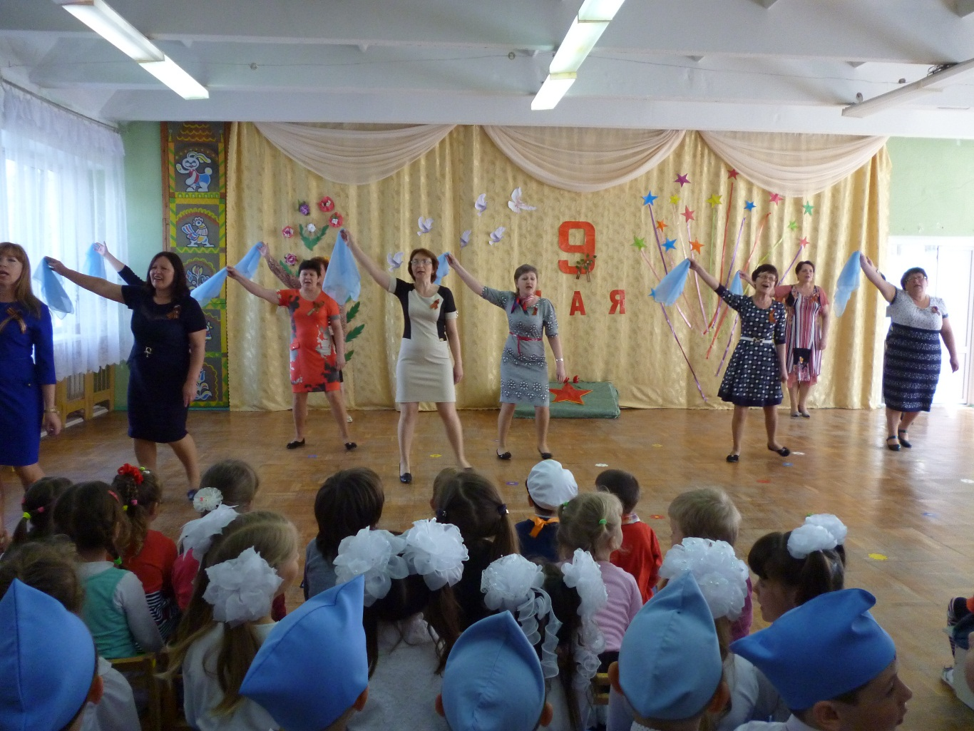
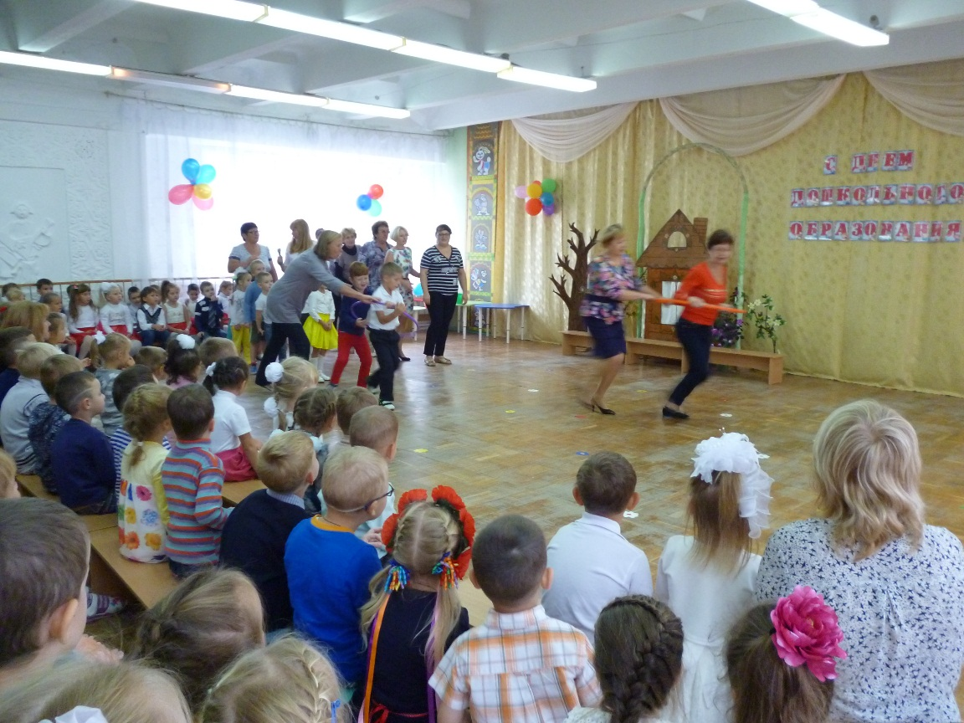
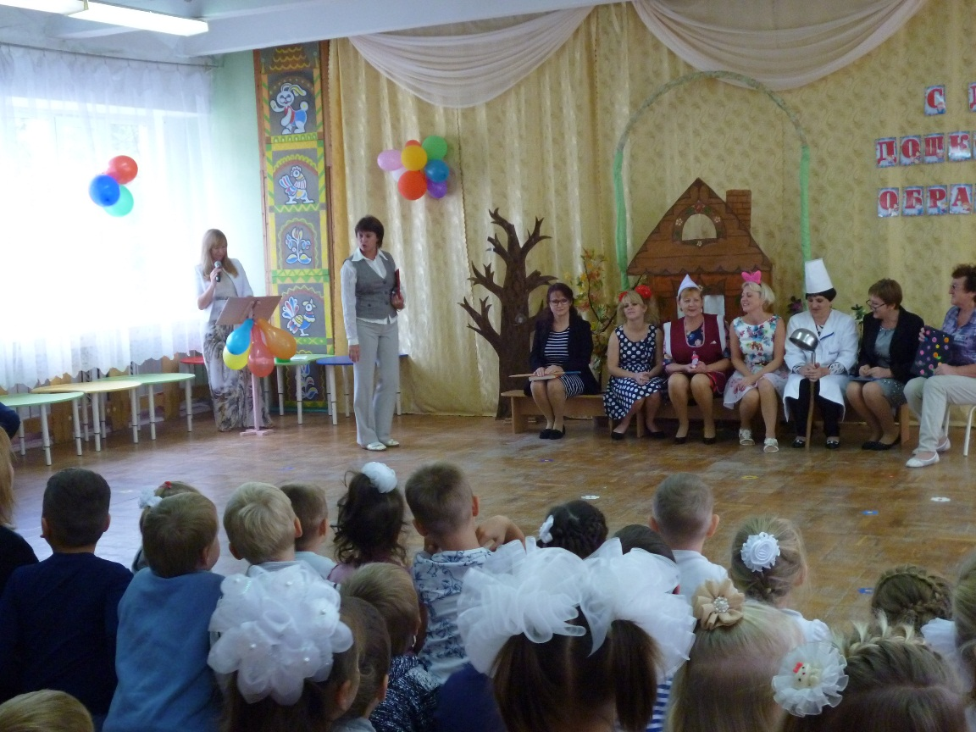

Slide 11
Непосредственно-
образовательная
деятельность
Целевые
прогулки
и экскурсии
Чтение
художественной
литературы
Сюжетно –
ролевые
игры
Работа
с детьми
Кружковая
работа
Праздники
и развлечения
Участие в
конкурсах
Создание
атрибутов
к играм

Slide 13
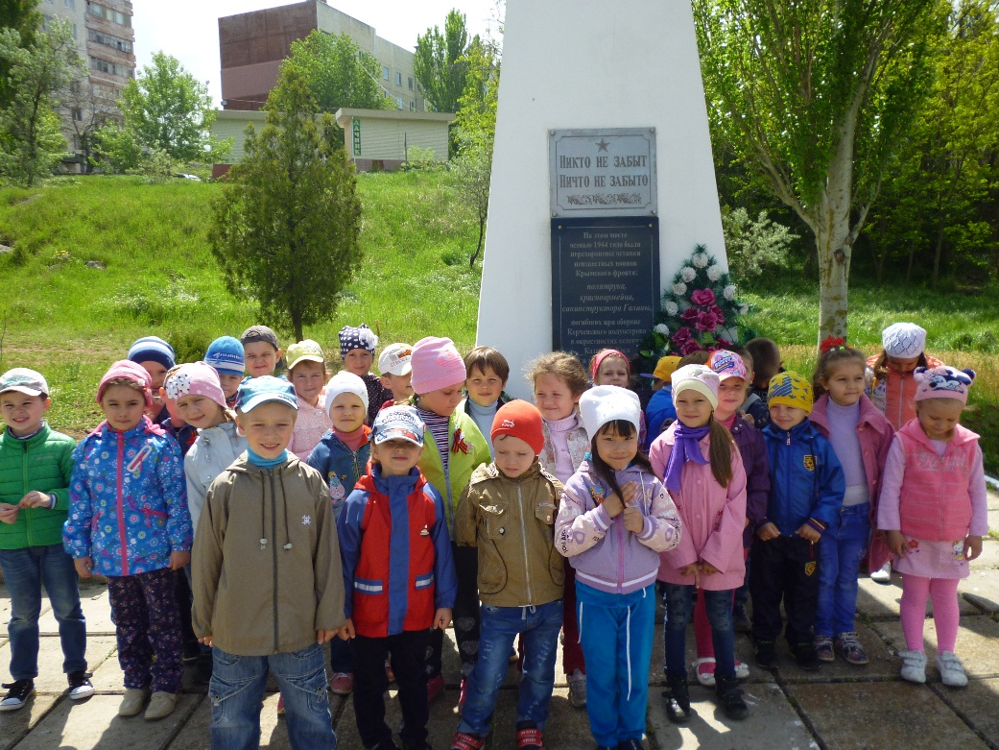
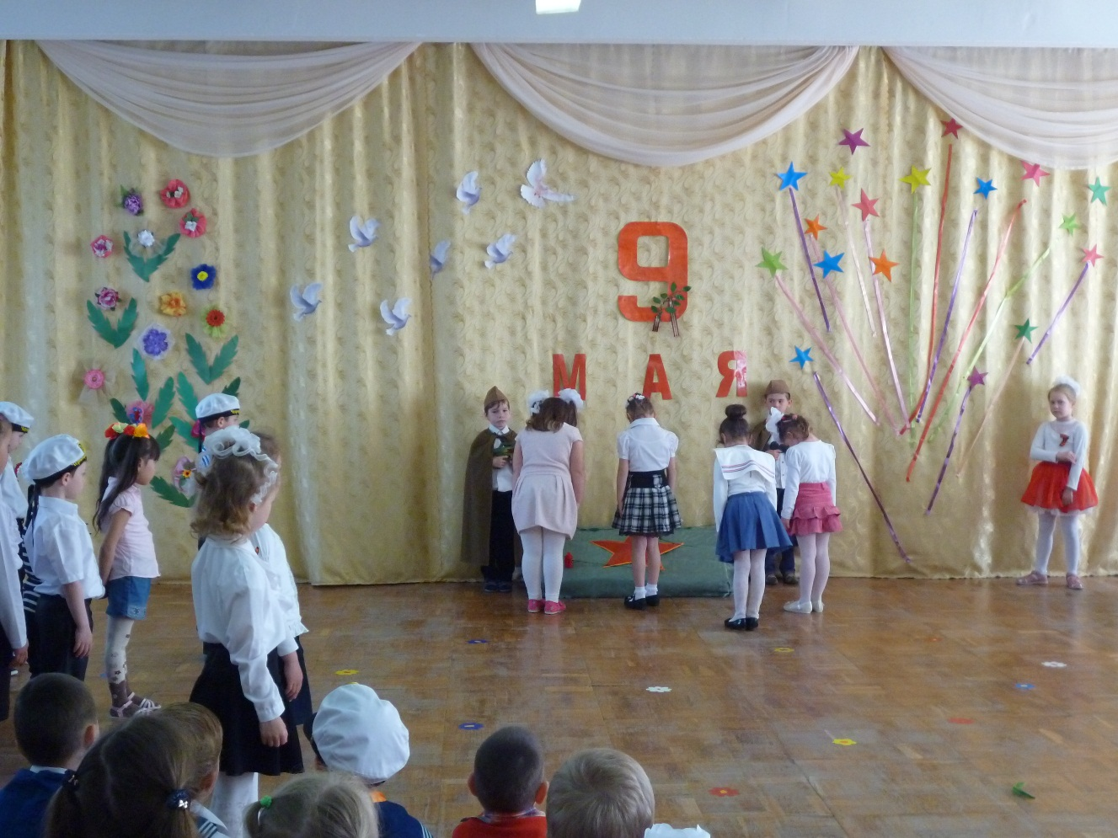
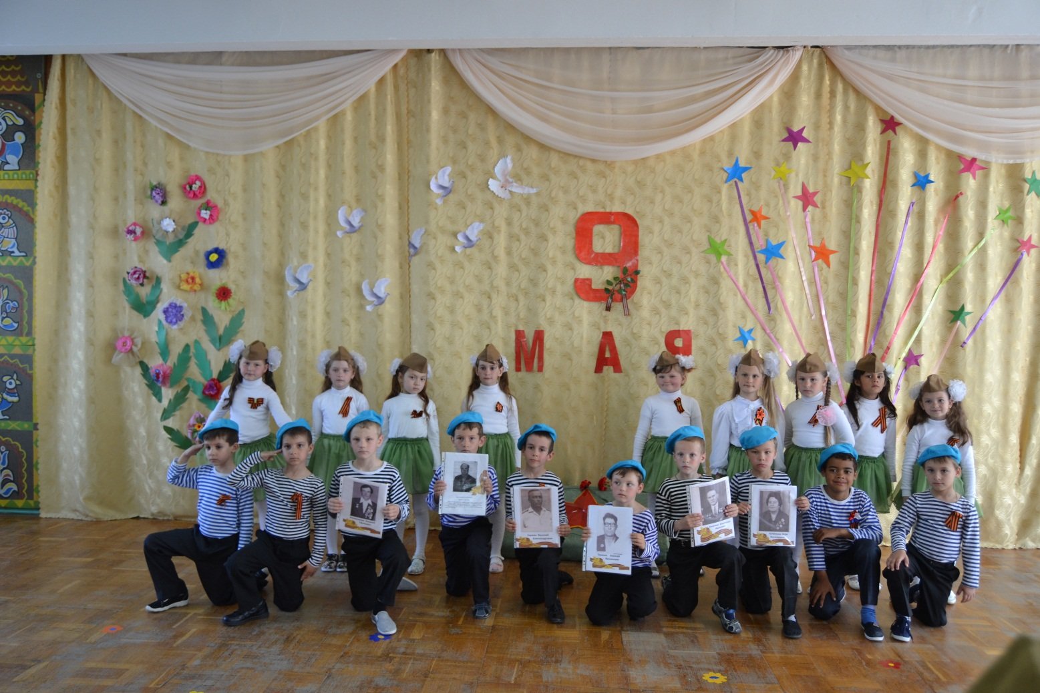
Мы помним наших героев

Slide 14
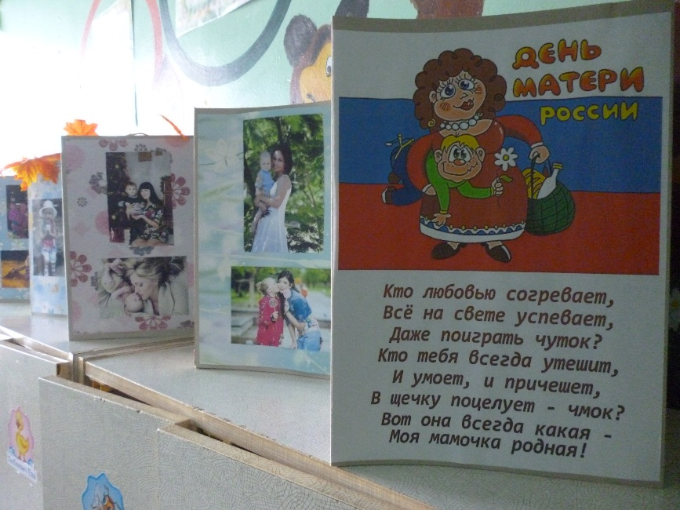
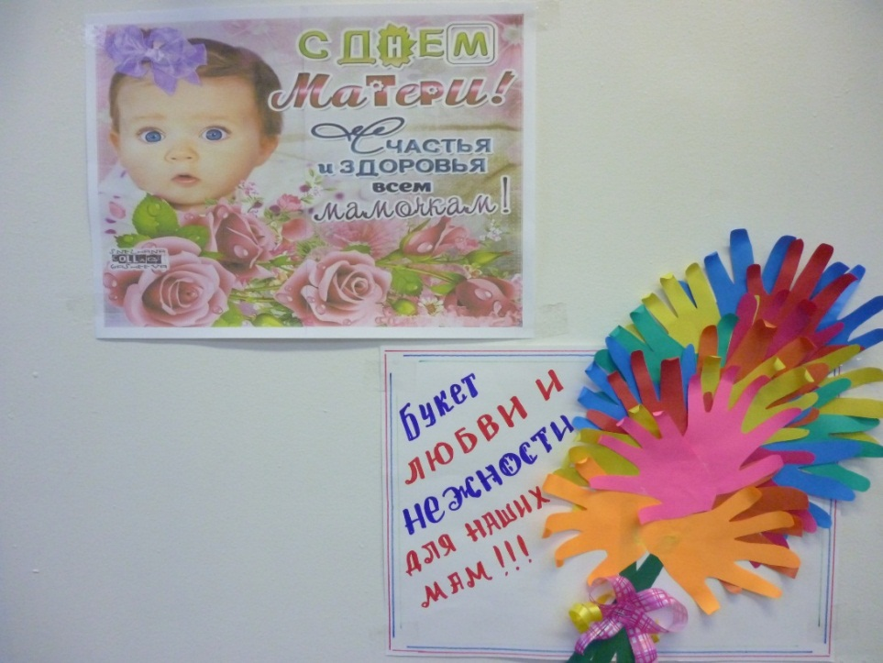
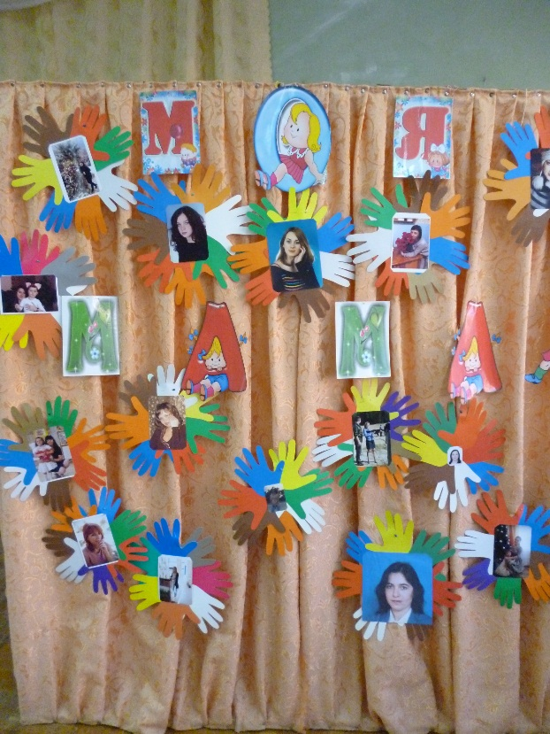
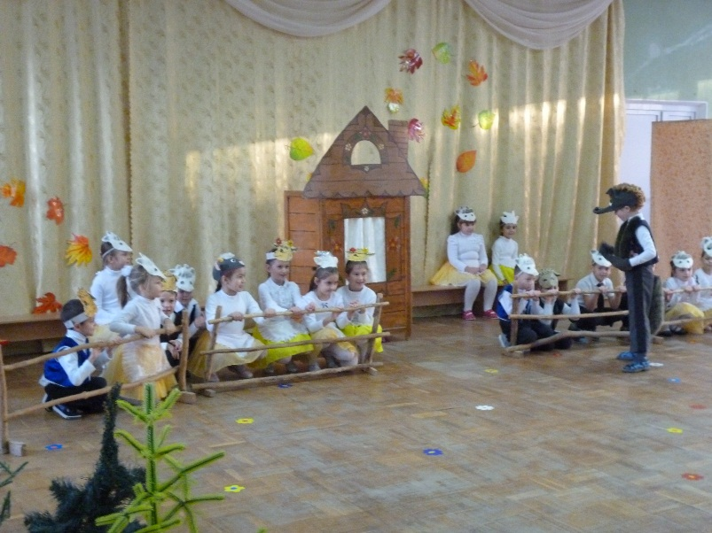

Slide 15
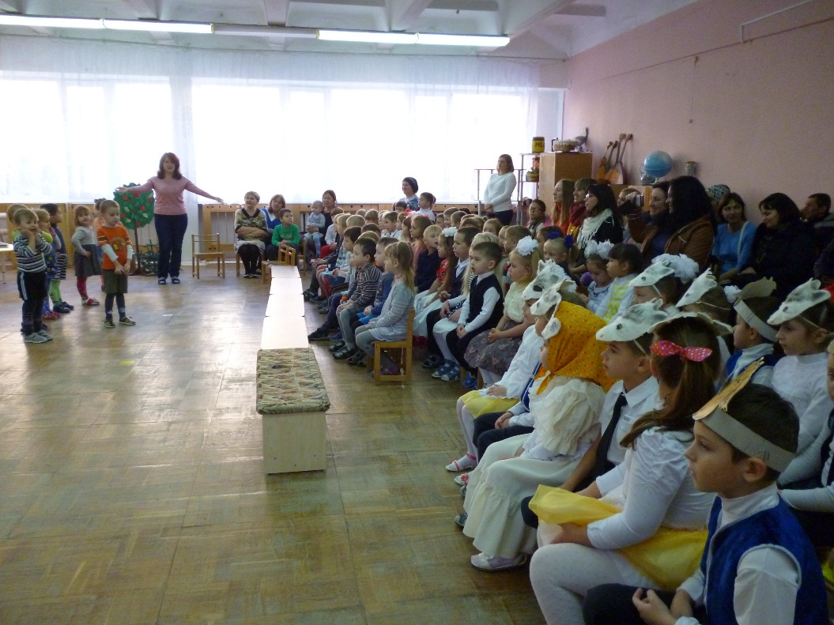

Slide 16
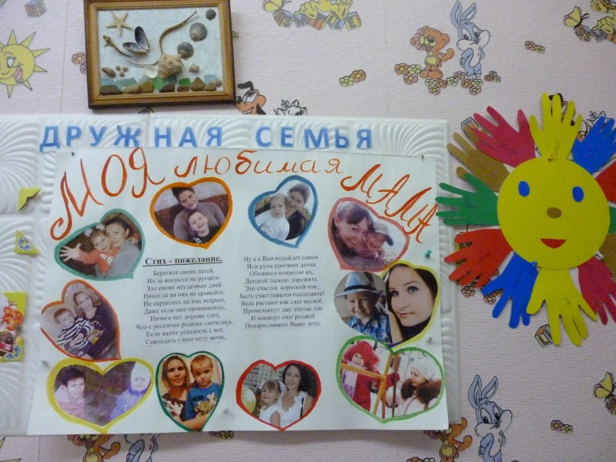
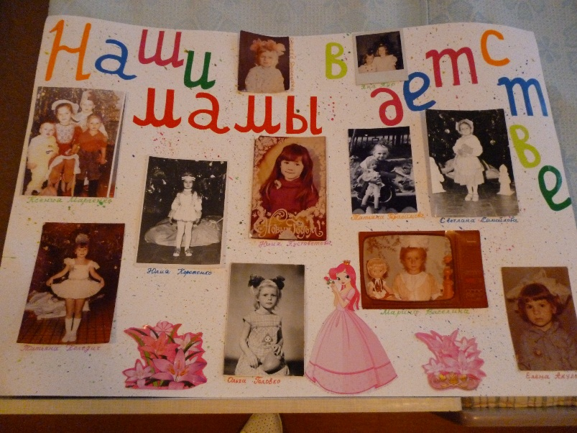
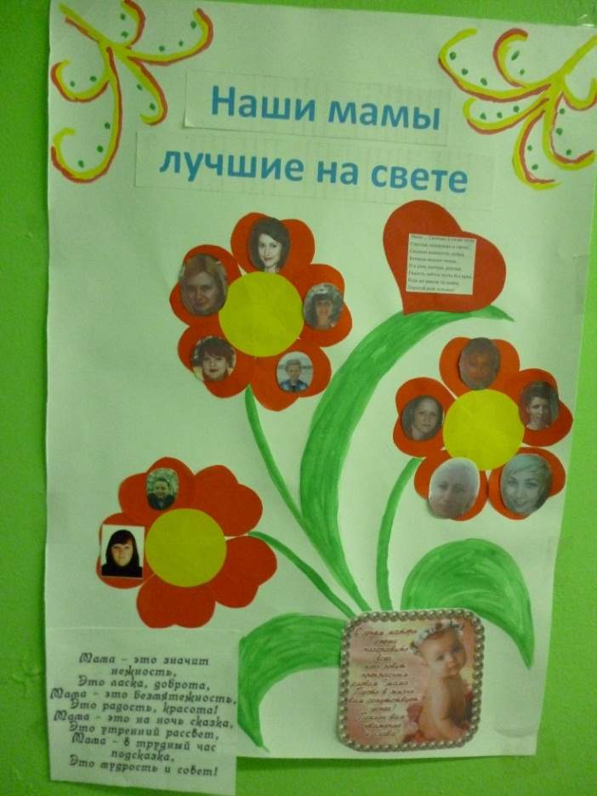
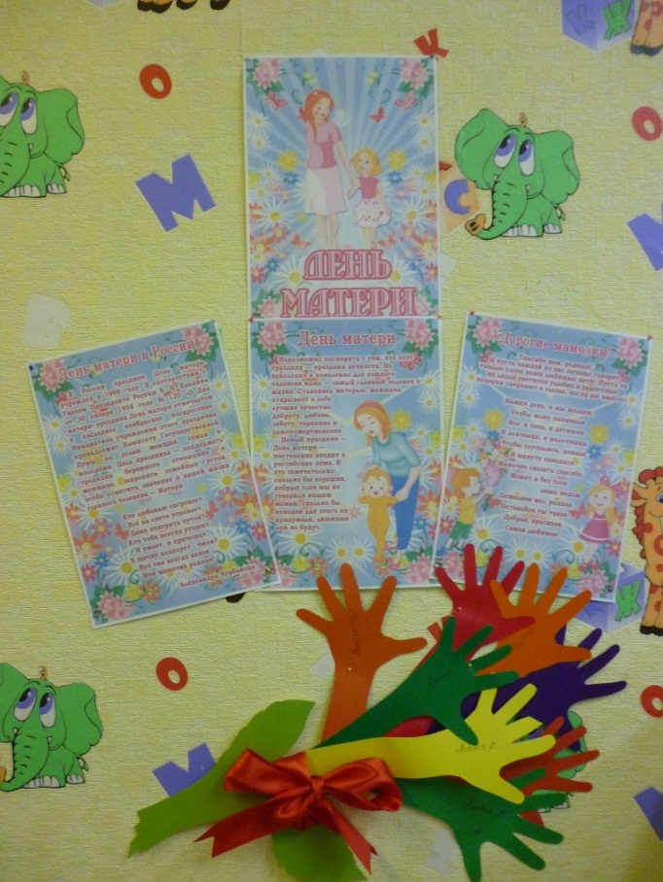

Slide 17
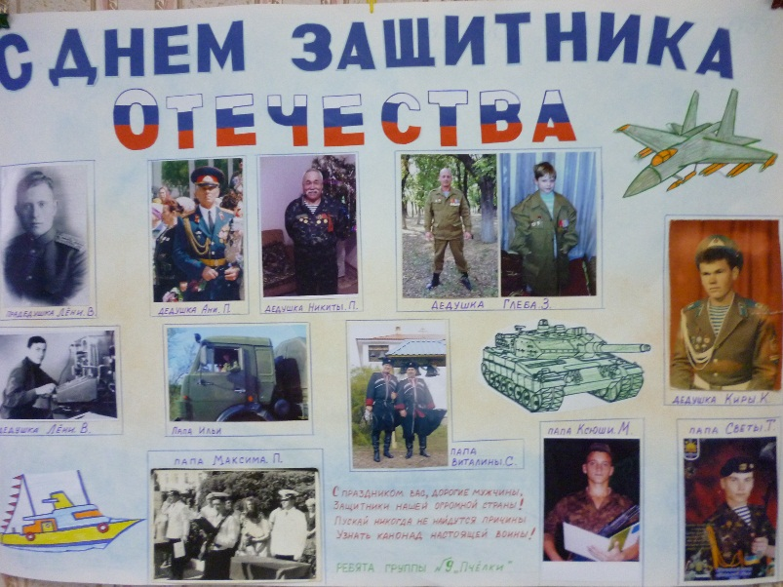
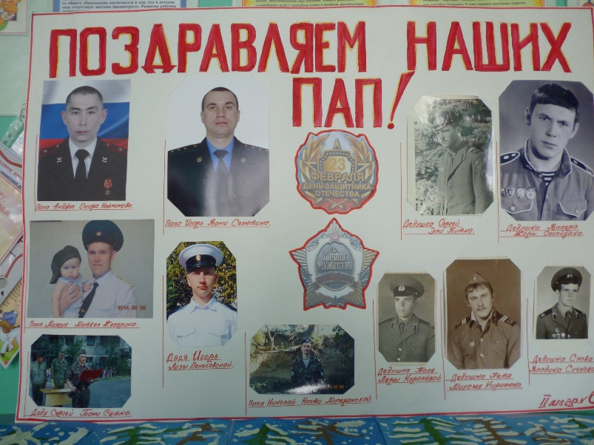
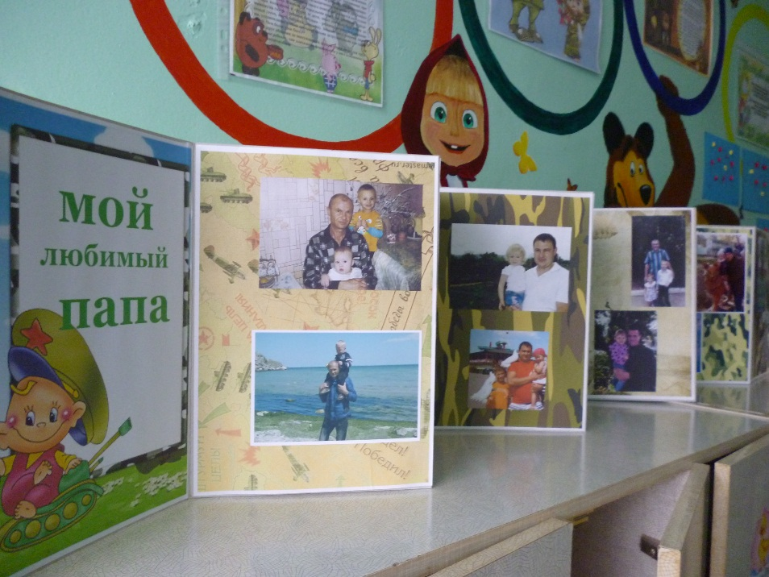
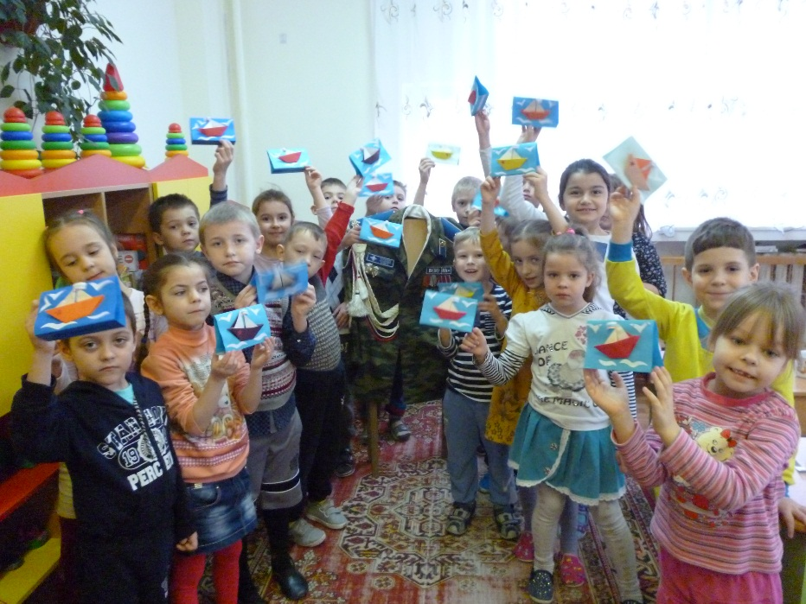

Slide 18
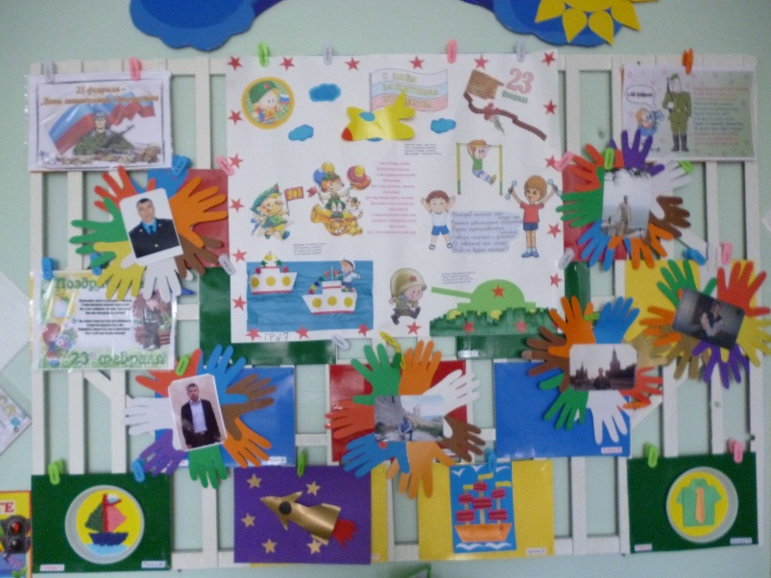
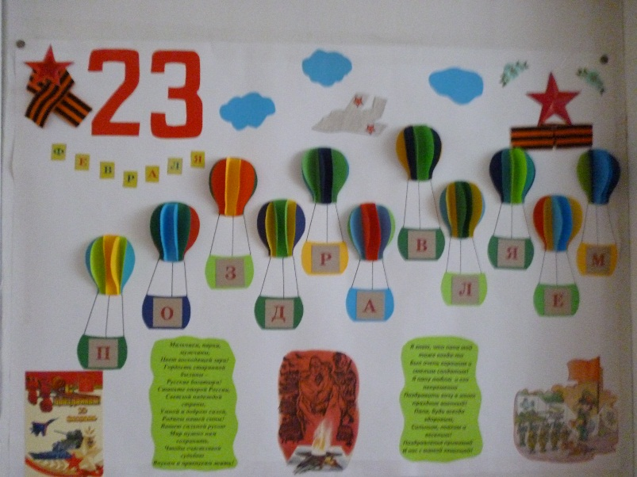

Slide 19
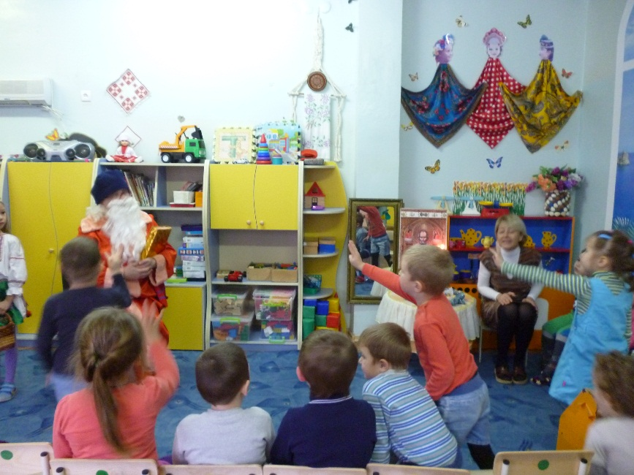
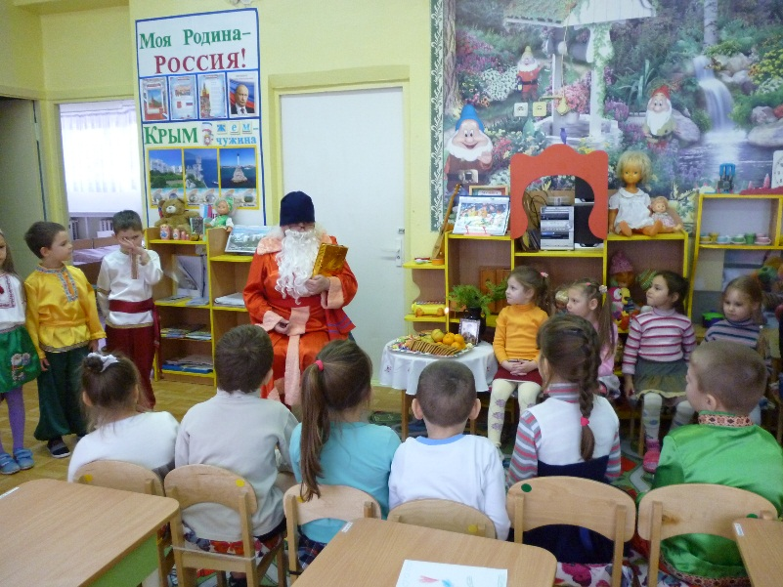
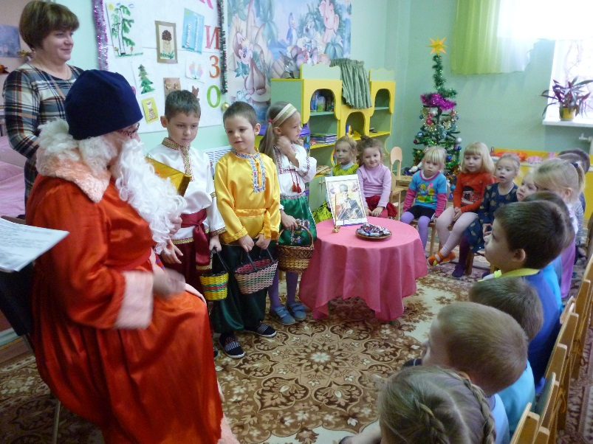
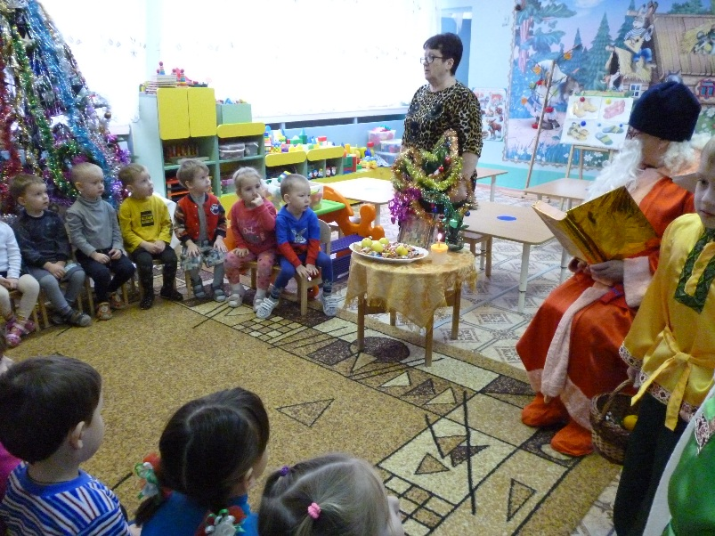

Slide 20
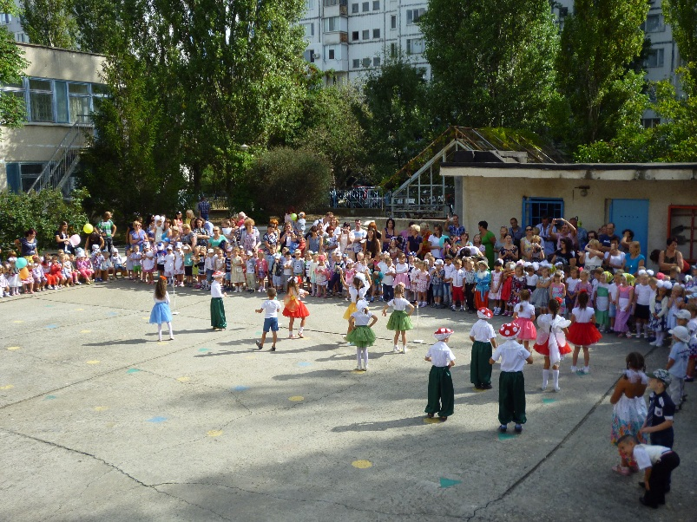
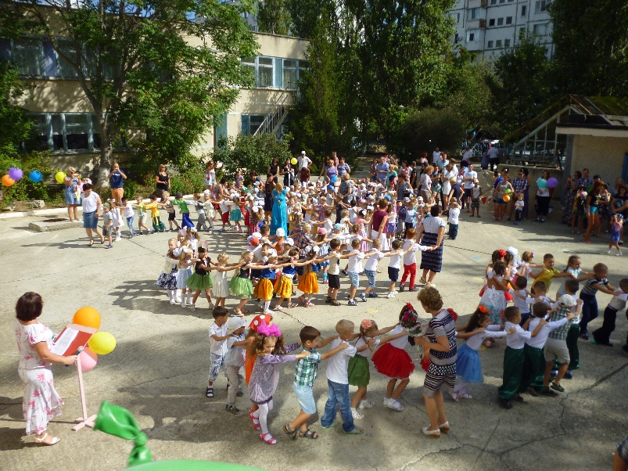

Slide 21
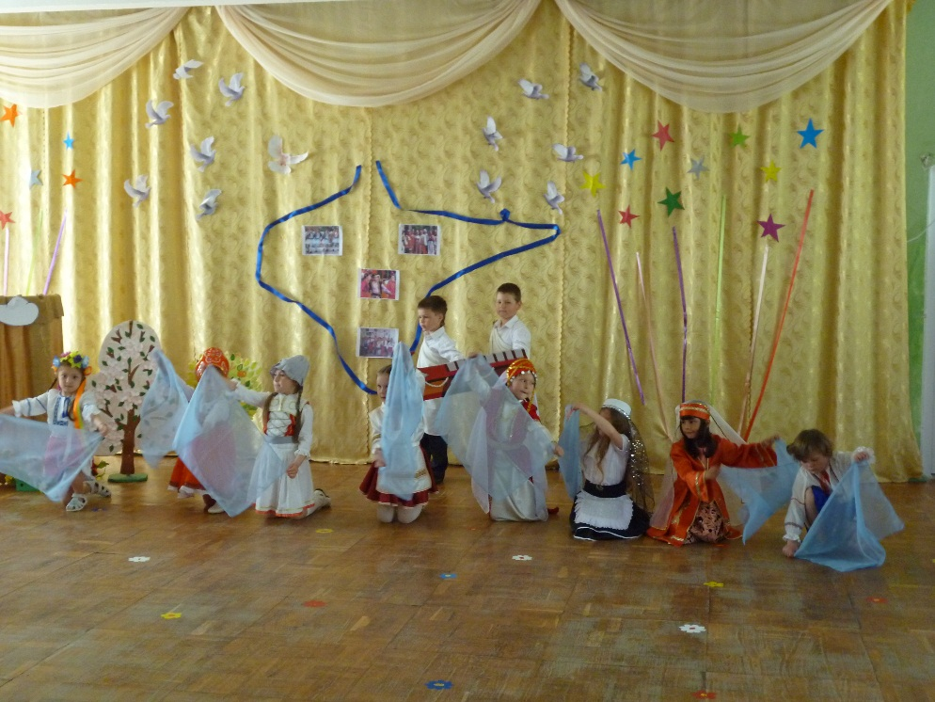
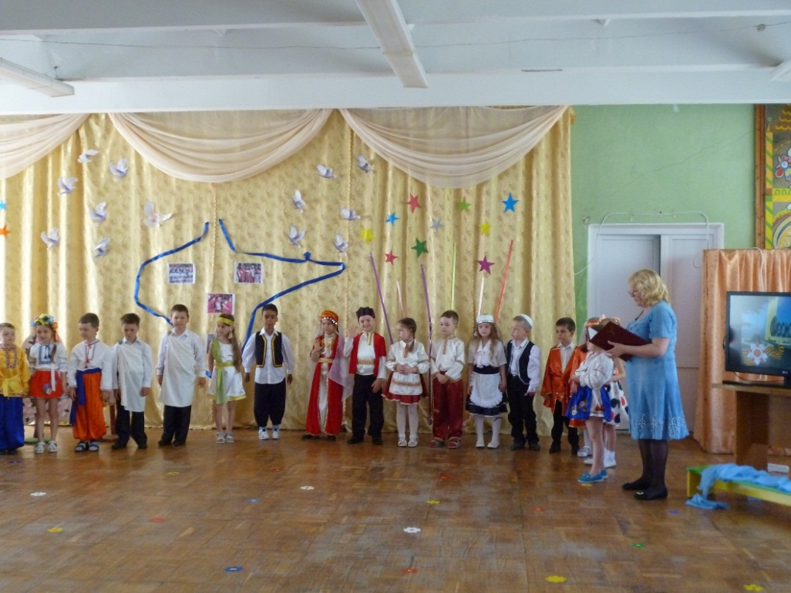
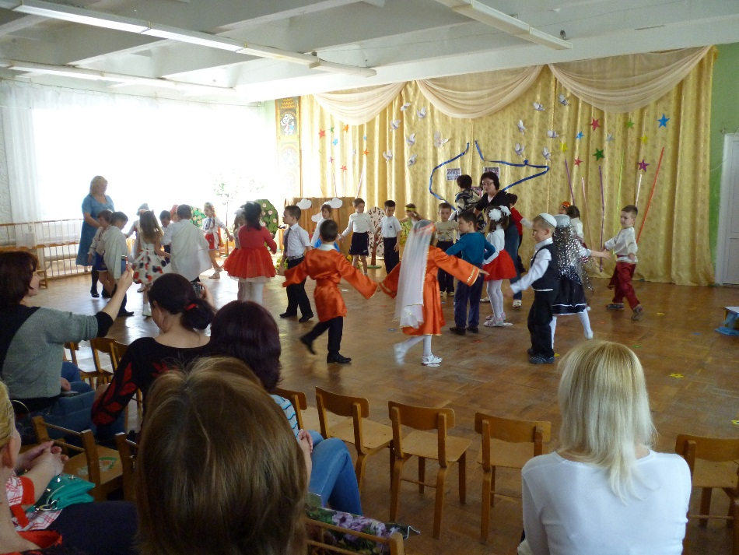
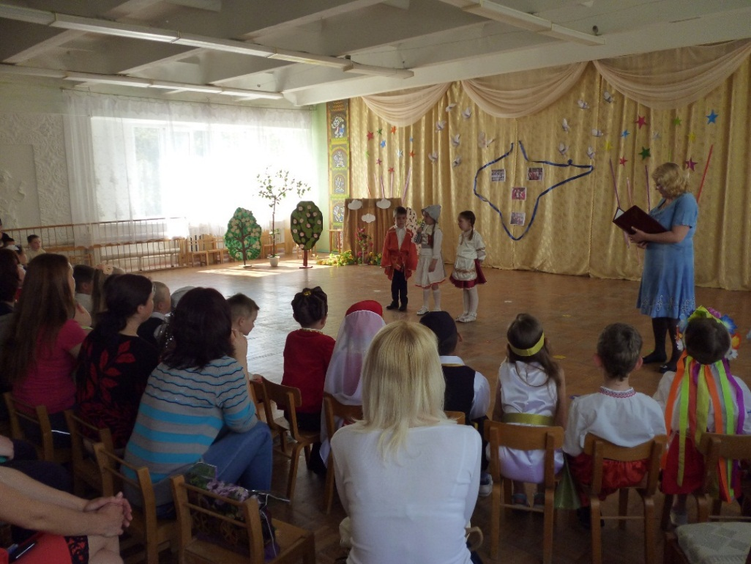

Slide 22
Индивидуальное
консультирование
Участие в
мероприятиях
(конкурсах,
праздниках)
Родительские
собрания
Проекты
Работа с
родителями
Дни
открытых
дверей
Анкети-
рование
Консульта-
ции
Семинары –
практикумы

Slide 23
Работа с родителями
Большое значение имеет семейные экскурсии по микрорайону, городу, посещение с родителями отдельных помещений и предприятий, организация фотовыставок и рисунков детей, а также совместные проекты «Дети-родители».
Ведь семейное изучение своей родословной помогает детям понять, что семья – часть общества.

Slide 24
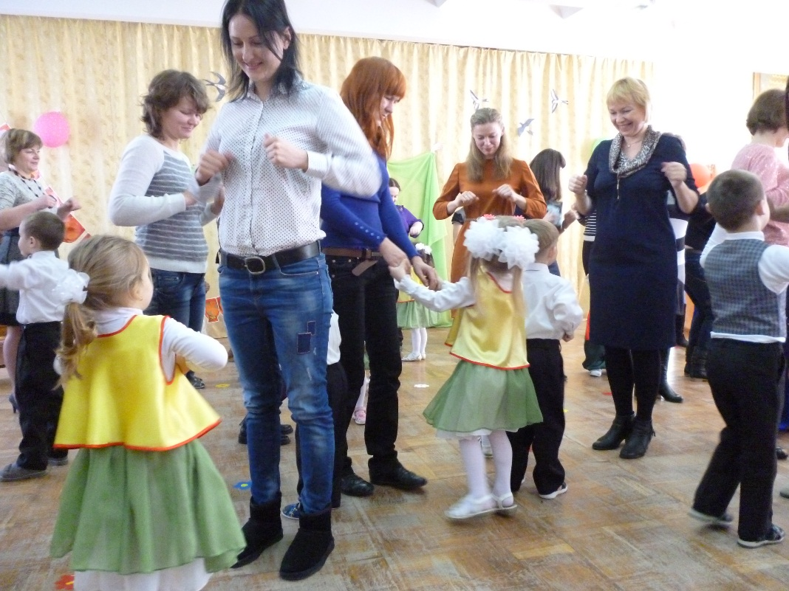
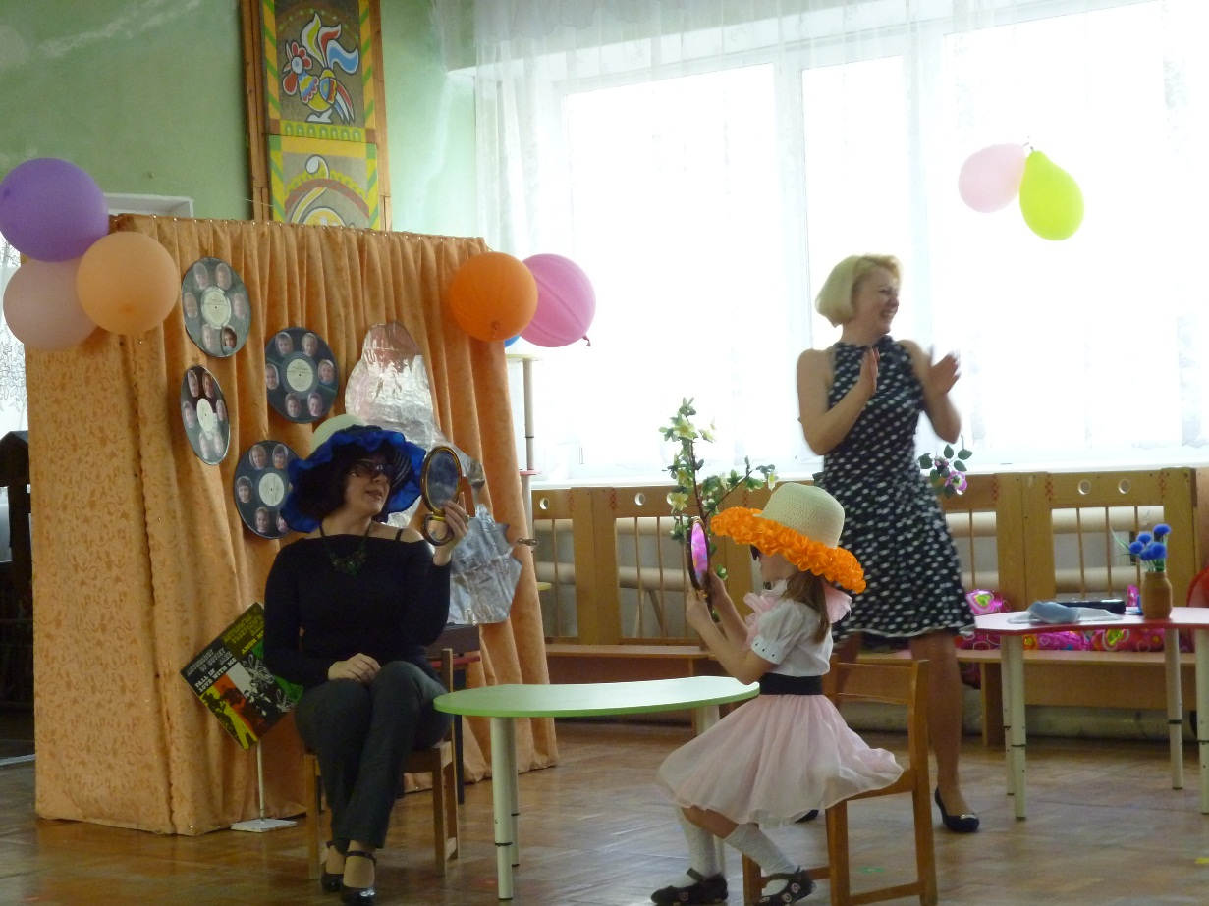
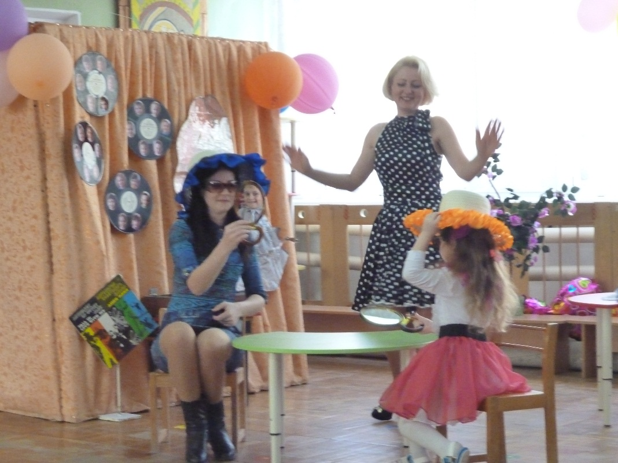

Slide 25
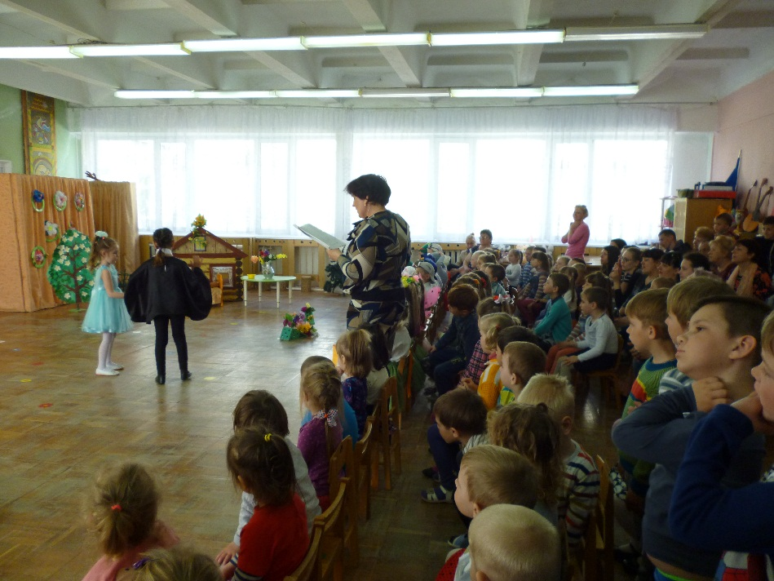
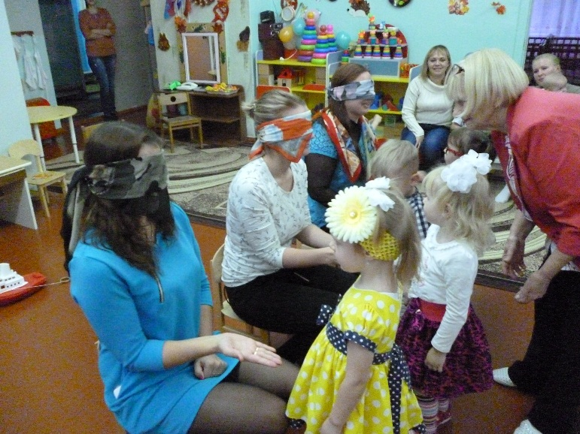
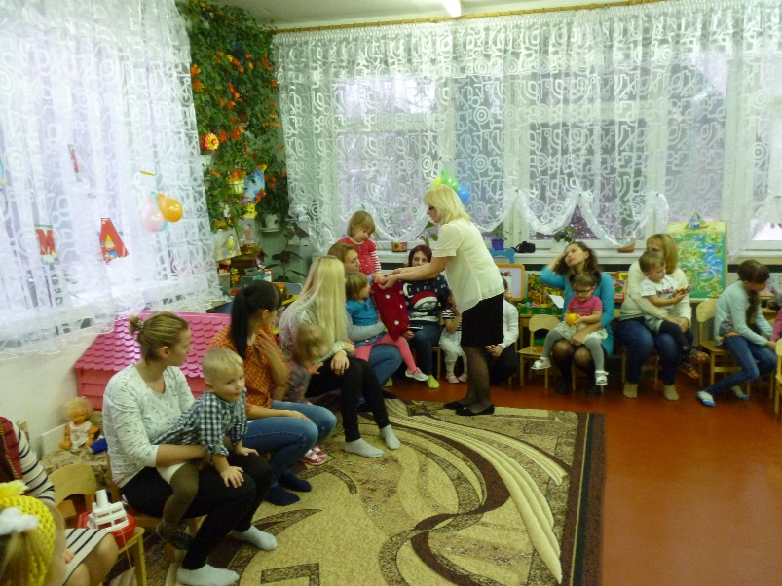
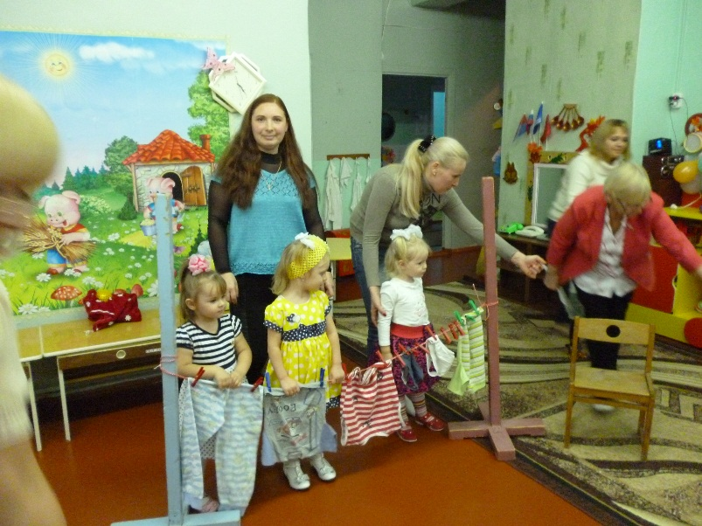

Slide 26
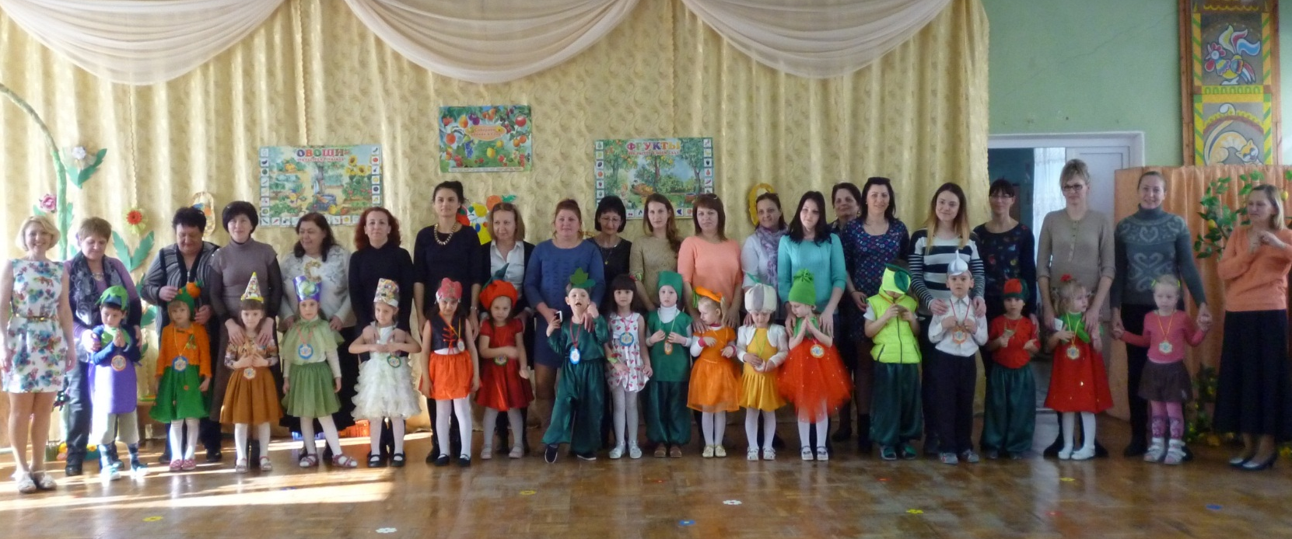
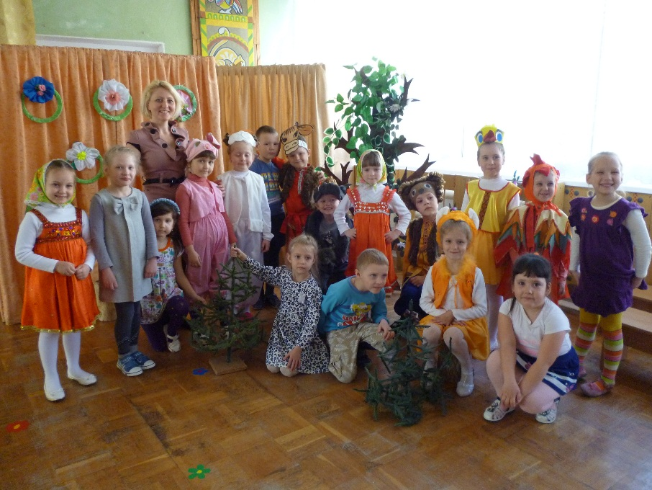
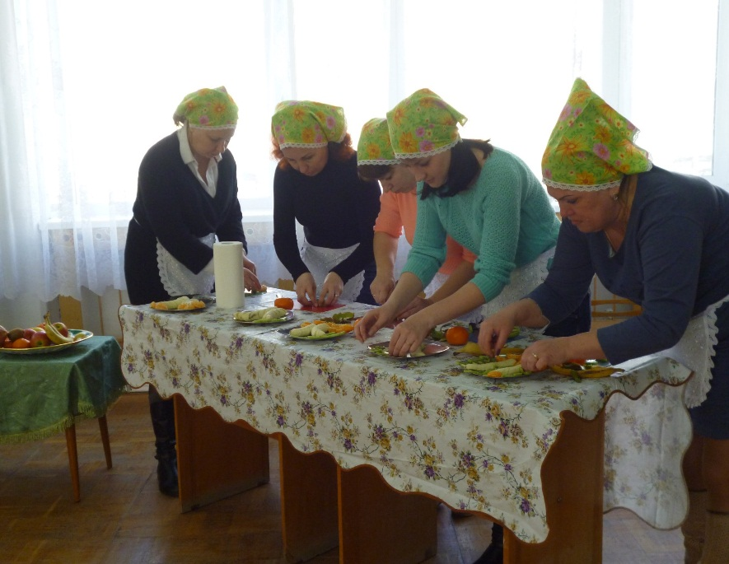
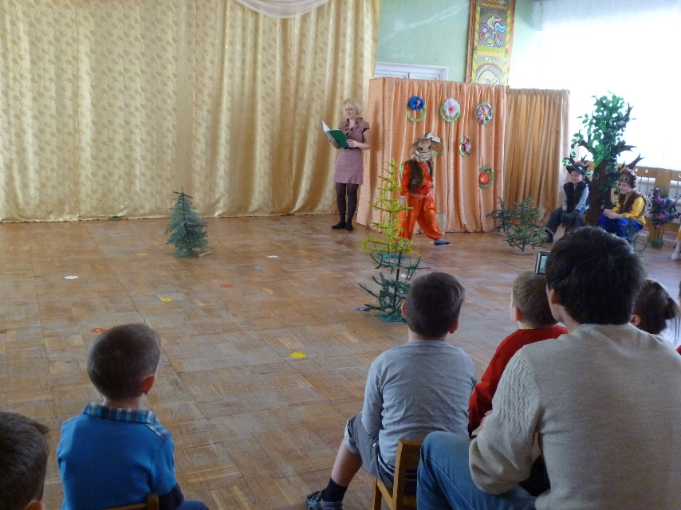

Slide 27
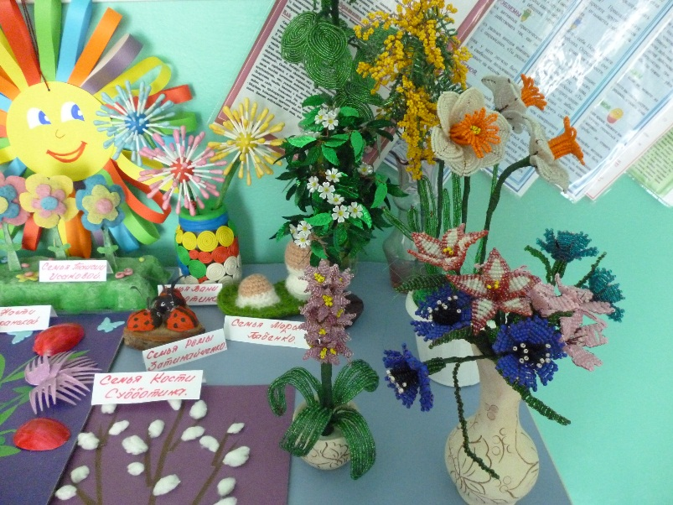
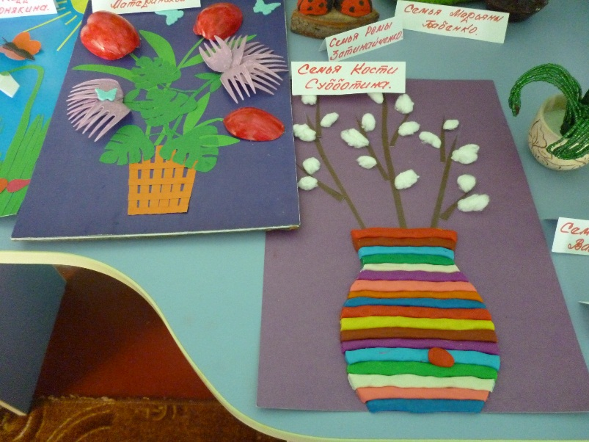
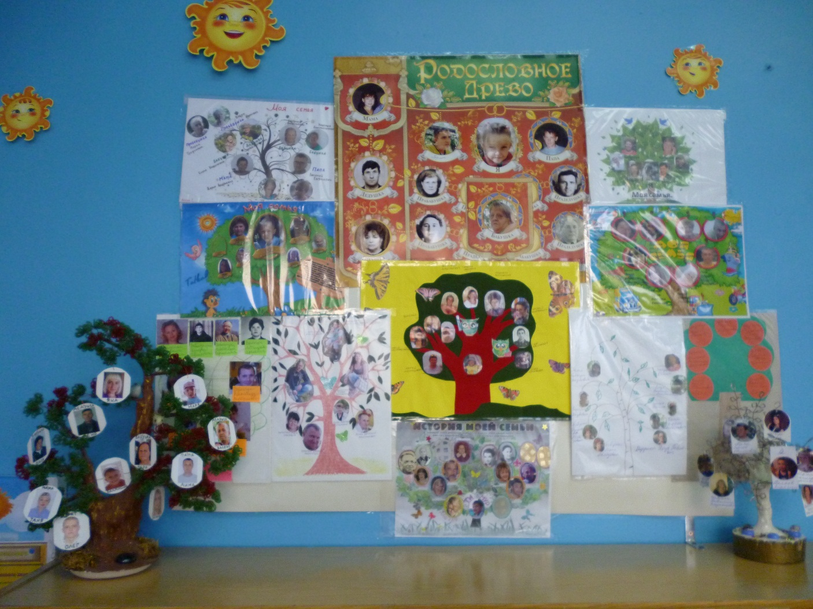
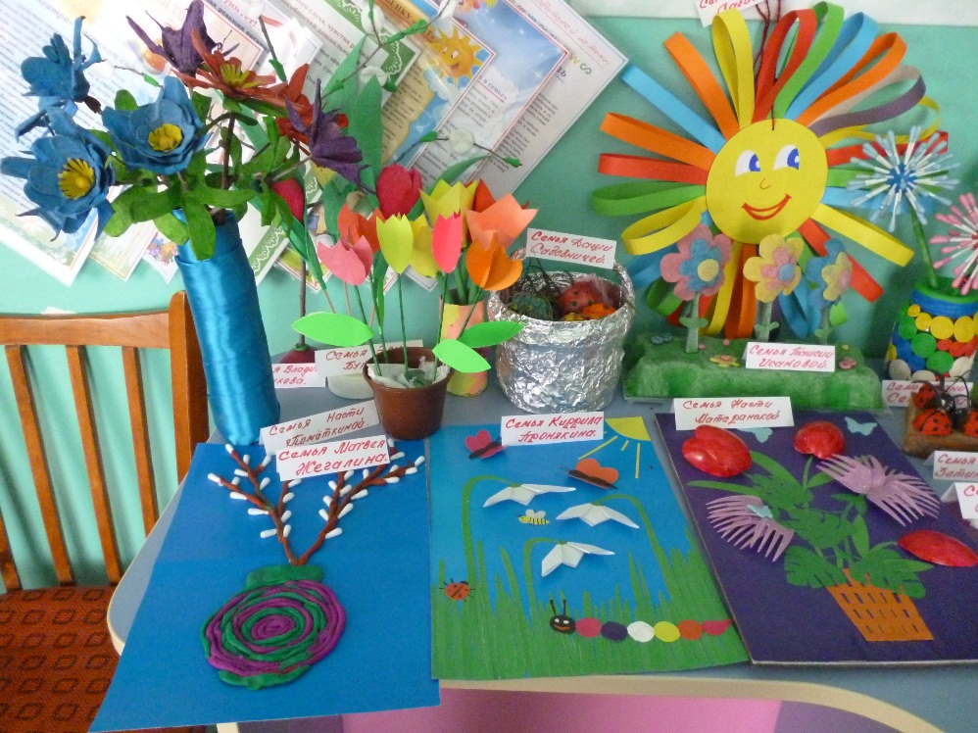

Slide 28
Библиотека
СОШ
ГИБДД
Школа
искусств
Работа
с социумом
Воинская
часть
Музеи
Дом
культуры

Slide 29
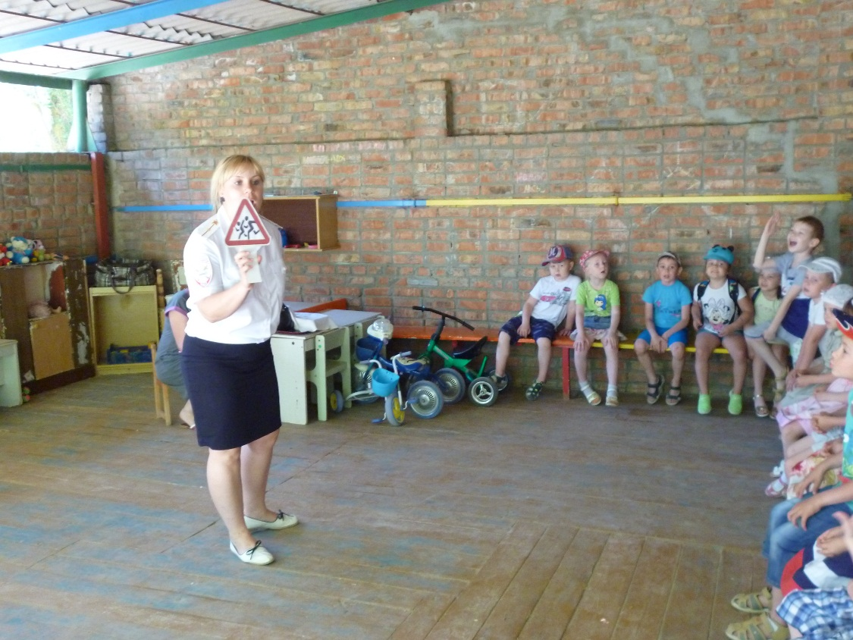
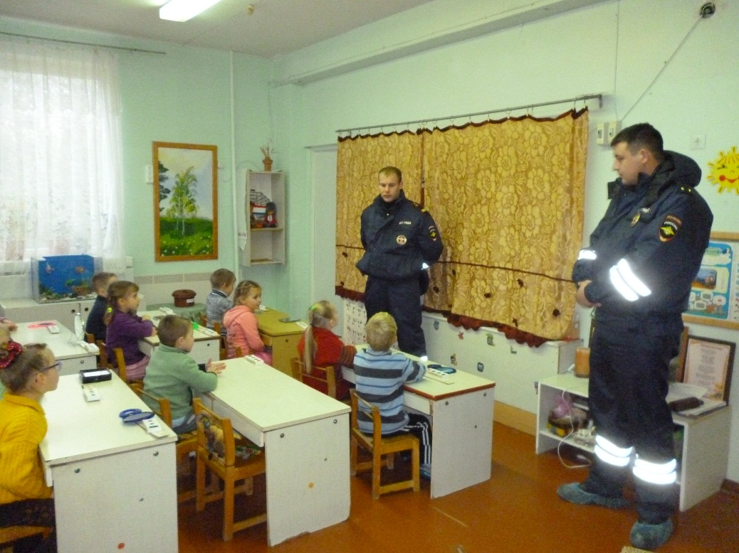
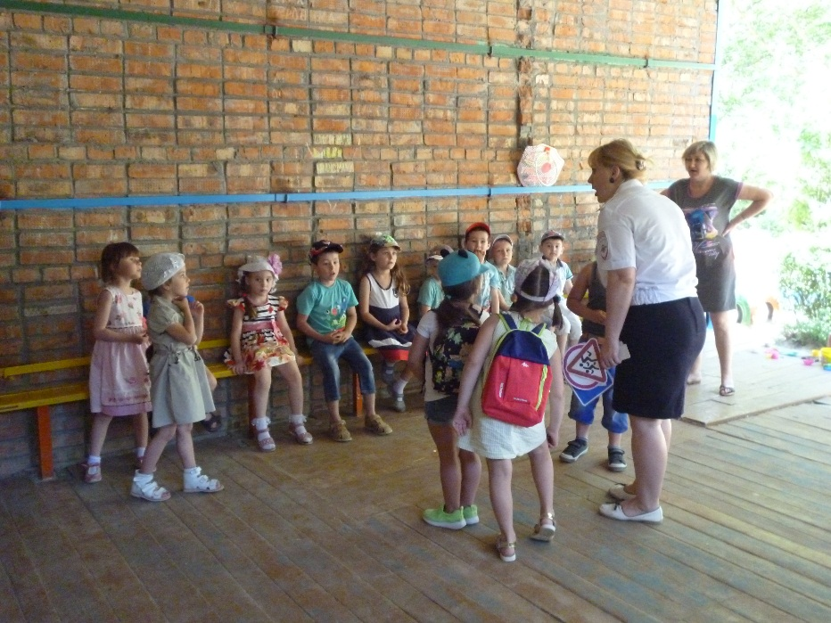

Slide 30
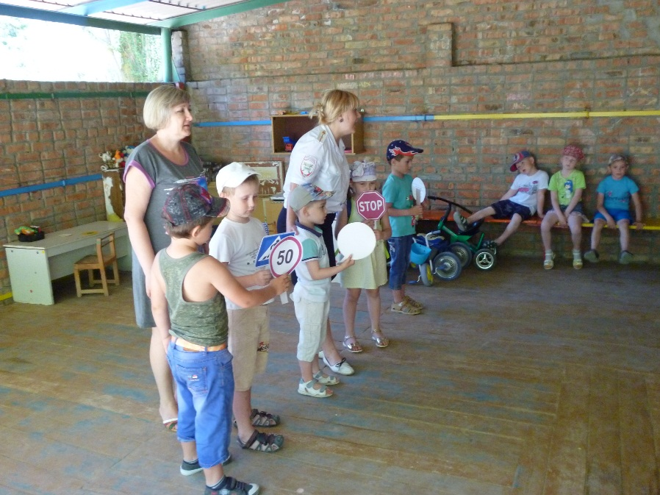


Slide 31




Slide 32




Slide 33
Самое главное, не следует ждать от детей «взрослых форм» проявления любви к Родине. Но если в результате педагогической работы ребёнок будет располагать знаниями о названии города, её географии, природе, символике, и если ему известны имена кого-то из тех, кто прославил наш город, Отчизну, если он будет проявлять интерес к приобретаемым знаниям, то можно считать, что задача выполнена в пределах, доступных дошкольному возраста.

Slide 34


Моя малая Родина

